Slide 1
Ny Personvern-lovgivning – hva betyr det for din klubb?
Notes:
NTF tar ansvaret for fellessystemer. Arbeider sammen med PWC og advokat Føyen samt SEF
Klubbene kurses. GDPR ansvarlig og det kommer ekurs som alle ansatte i klubbene skal igjennom – NIF rammeavtale

Slide 2
Agenda
10:00 - 10:20 - Velkommen og info
10:20 - 11:30 - Grunnleggende om GDPR
11:30 - 12:00 - Lunch
12:00 - 13:15 - Hva skal du tenke på når du skal implementere GDPR?
13:15 - 13:30 - Kaffe
13:30 - 14:00 - Fellessystemer og info fra NTF
14:00 - 14:30 - Presentasjon av Draftit
Notes:
Still spørsmål underveis eller til slutt Info om opptak av video. Muting samt stopper etter hver sesjon.
Fått oppdrag fra daglige ledere til å ta fellessystemene
Vi jobber sammen med SEF om dette samt benytter PWC. Juridisk benytter vi Føyen i Norge

Slide 3
Samtykke:
en frivillig, uttrykkelig og informert erklæring fra den registrerte om at han eller hun godtar behandling av opplysninger om seg selv

Slide 4
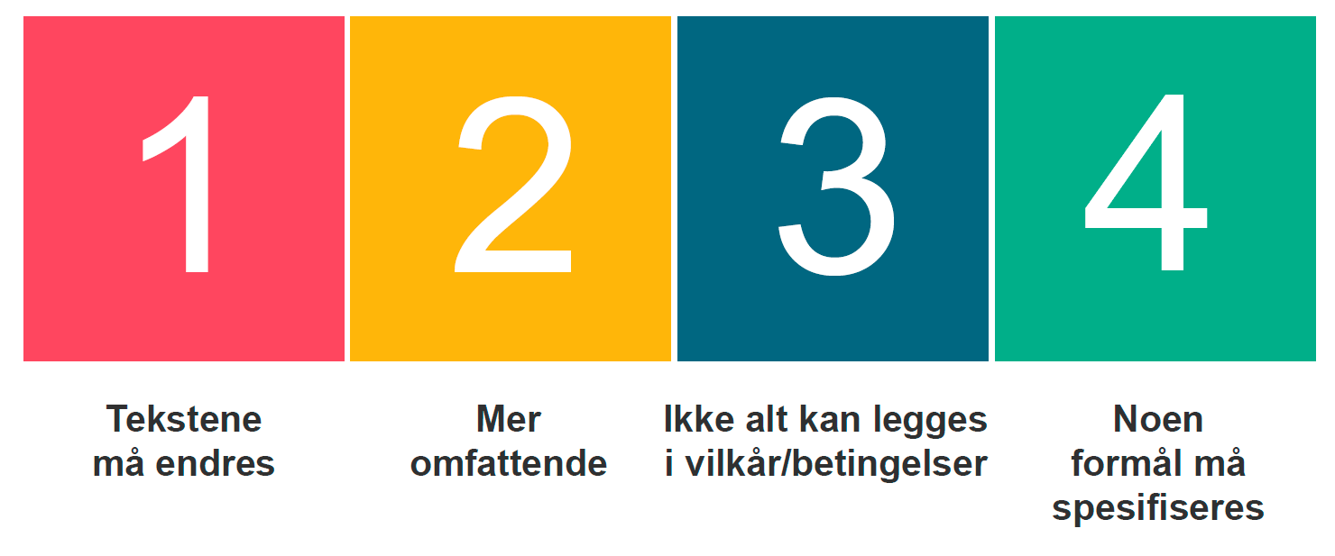
Konsekvensene på samtykke

Slide 5
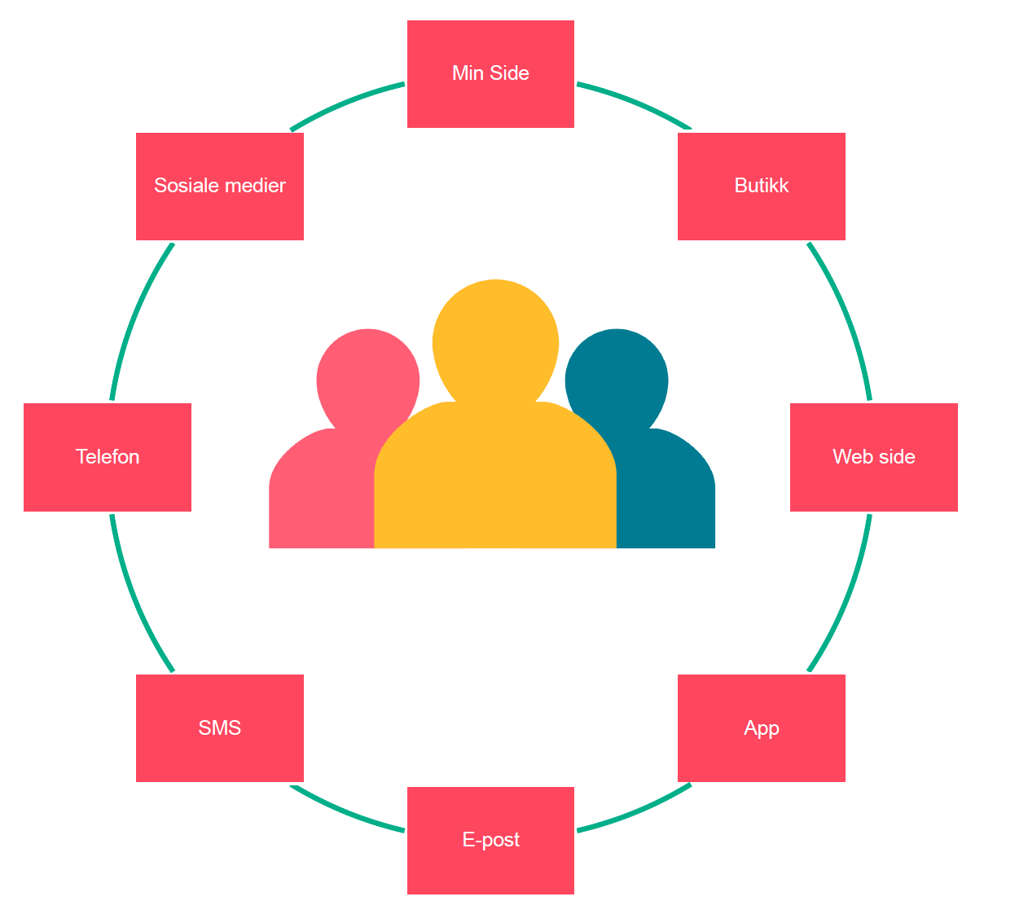
Alle kanaler Kan benyttes for å hente samtykke

Slide 6
Hva har NTF gjort og hva skjer frem mot mai 2018?

Slide 7
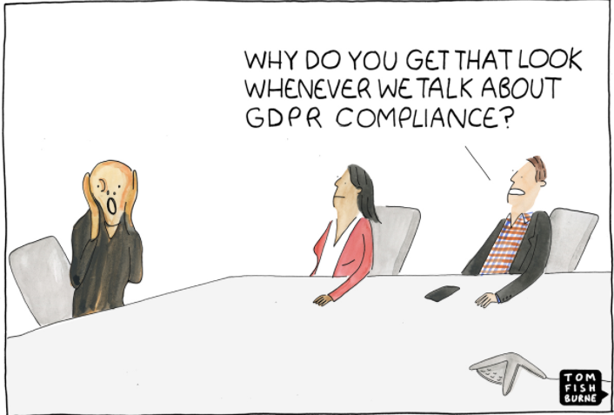
GDPR-ansvarlig pr klubb
Notes:
Kommunikasjonskanaler: Mail og Facebookgruppa

Slide 8
Hvilke systemer tar NTF hånd om ?
Billetter integrert, men ikke fellessystem
Medieplattform
WiFi Onboarding
Fantasy
Financial System
SMS
CRM
Notes:
Andre lokale systemer må klubben selv ta hensyn til

Slide 9
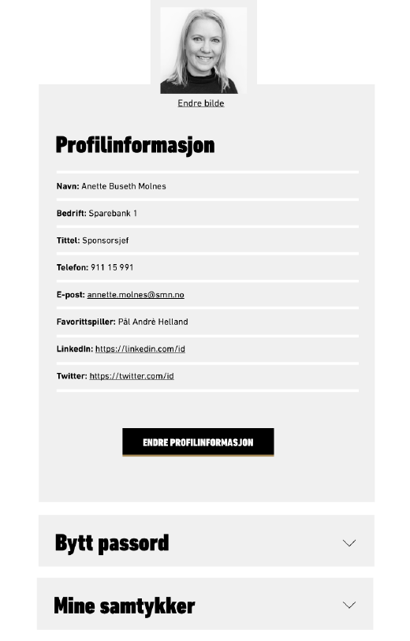
Medieplattformen
Medieplattform
Oppdaterte brukervilkår og personvernserklæring kommer
Linkes inn til spesifikk ligaside
Dessverre må vi ha cookie-line på alle sider
Pålogging kommer på klubbsidene – vil på sikt også benyttes på nye partnersider
Min side
Skal håndtere samtykker
Rett til å slettes og laste ned
Påmelding nyhetsbrev (Apsis / Lime)
Notes:
Påloggingen må være mot en livedatabase som har kapasitet til å sammenstille alt i sanntid fra ulike kilder. Ser på løsninger på dette som beriker Lime.

Slide 10
Formålet fra vilkårene
2.5. NTF tilbyr en rekke digitale tjenester for ligaen og klubbene på og utenfor arenaen; noen knyttet til kamp/event på arenaene, og noen som lever hele året uavhengig av sted. Tjenestene finnes tilgjengelig på en lang rekke digitale kanaler. Det er viktig for oss at du som bruker/interessent har satt deg inn i formålet med Medieplattformen/Tjenester. Dette er grunnlag for en god og varig relasjon mellom deg og oss. I teksten nedenfor skal «bruker» forstås på samme måte som «interessent». Vi vil i teksten nedenfor beskrive interaksjonen med deg som et «virtuelt digitalt torg» der du møter de andre aktørene i sporten/fotballen.
2.6. Formålet med Medieplattformen er å gi våre brukere en god opplevelse av norsk fotball. Det er et grunnleggende krav til funksjonaliteten i våre digitale tjenester, at våre brukere skal oppleve disse som relevante på hvert sted og til enhver tid, og på linje med personlige preferanser om digital relasjon.
2.7. Bildet under viser ett eksempel på de Tjenester, opplevelser og interaksjoner som kan skje gjennom vår digitale plattform.

Slide 11
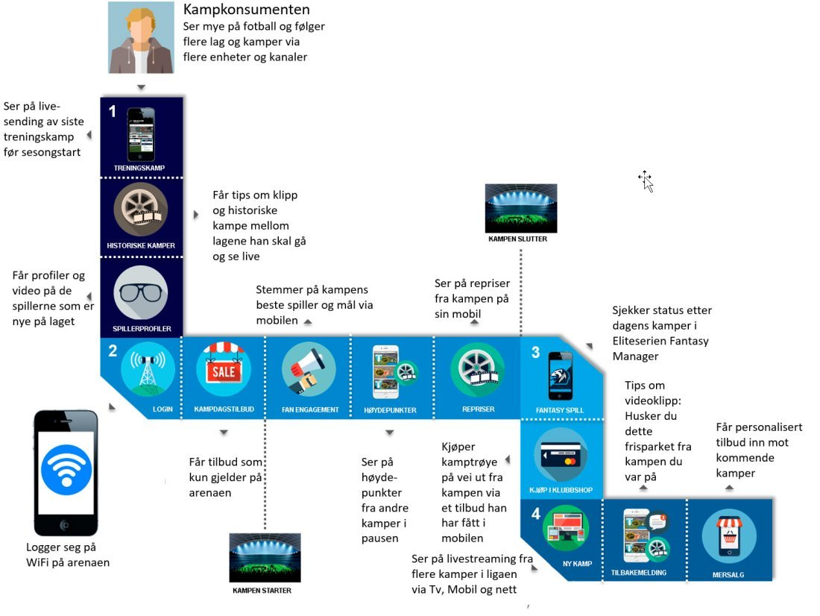
Notes:
Eksempel på kundereise fra vilkårene Illustrerer fra match til match +

Slide 12
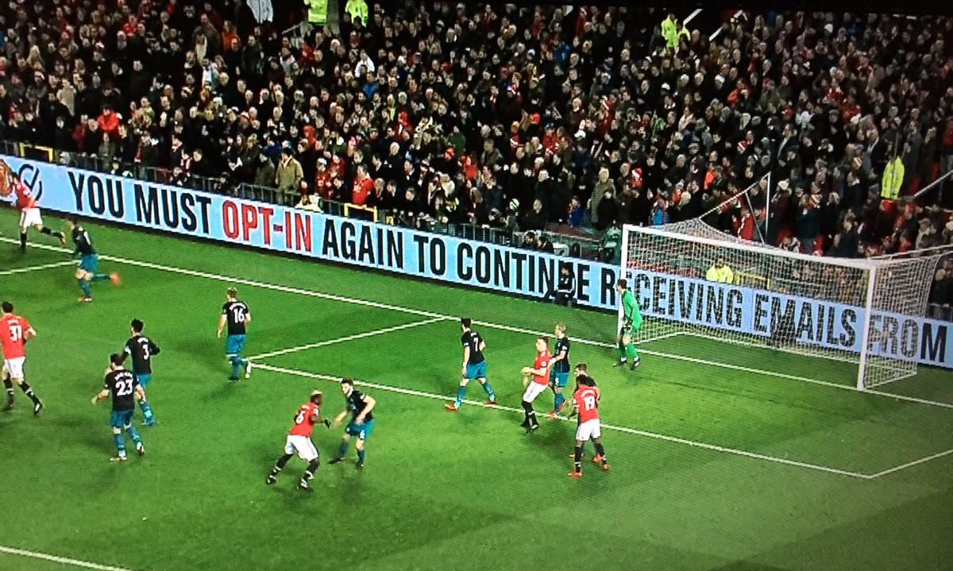
Notes:
Nei. Trenger ikke det. Mange av dere som lurer på det.
Vi har koll i CRM for dem som har Lime og den som bare benytter Apsis så er man meldt på via nyhetsbrevsfunksjonen. God koll på kilder

Slide 13
Partners samtykke
Husk å legge inn eget avsnitt om det i avtalene deres?
Sendt ut informasjon om dette den 7.2.18
Notes:
Hvor mange har tatt inn dette?

Slide 14
Dette avsnittet må legges til
Behandling av personopplysninger
I forbindelse med signering og oppfyllelse av denne [sponsoravtalen] vil [klubben] samle inn og behandle personopplysninger om ansatte, konsulenter eller andre som opptrer på vegne av [sponsoren] («Datasubjektene»), herunder kontaktinformasjon som navn, stillingsbeskrivelse, rolle,
e-postadresse, postadresse og telefonnummer, og eventuelle andre identifikasjonsmidler for elektronisk kommunikasjon. For behandling av disse personopplysningene vil [klubben] være «Behandlingsansvarlig», som definert i EUs forordning 2016/679 (General Data Protection Regulation) Artikkel 4 nr. 7.
Behandlingsansvarlige plikter å sikre og legge til rette for at gjeldene personvernregler overholdes.
Dette innebærer blant annet at behandlingen av de aktuelle personopplysningene kun skal skje i henhold til det som er nødvendig for å oppfylle formålet med denne [sponsoravtalen]. [Klubben] skal
ikke behandle de aktuelle personopplysningene for andre formål, som for eksempel markedsføring,
uten etter et uttrykkelig og informert samtykke fra det enkelte Datasubjektet. Slike samtykker skal
når som helst kunne trekkes tilbake på en enkel måte.
Notes:
Allerede utsendte avtaler? Send en generell mail med teksten over og opplys dem om det pr mail om at det er slik dere forholder dere til dette.

Slide 15
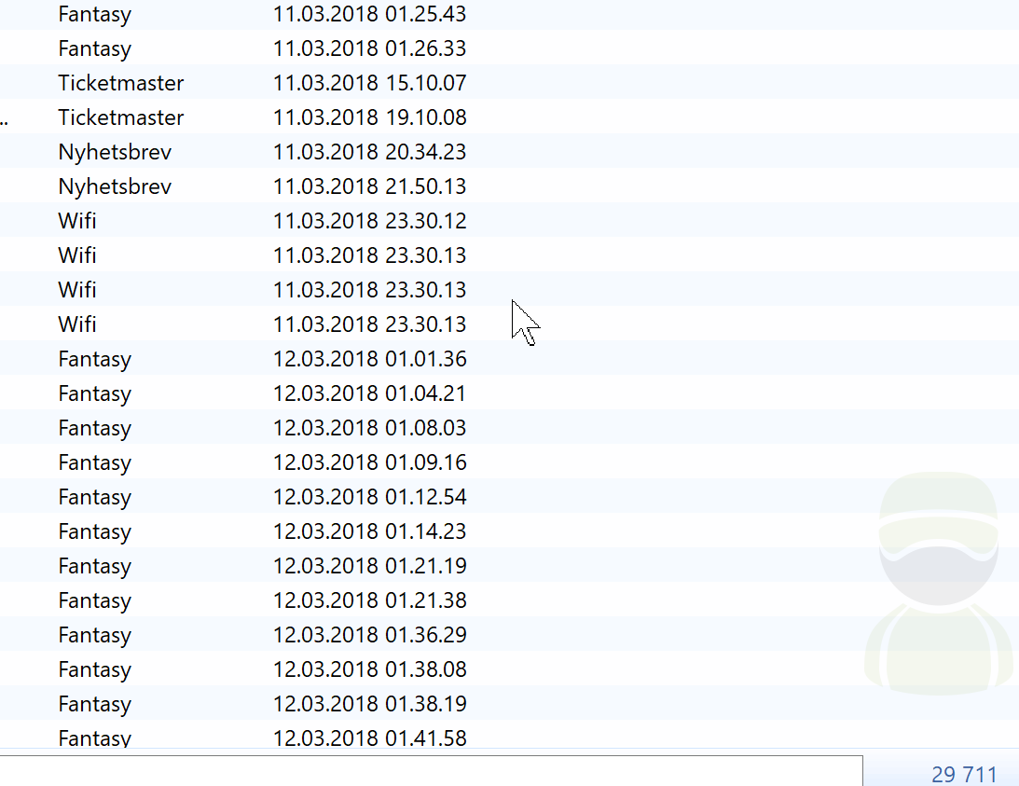
CRM - Lime
CRM
Helt ny metode å kommunisere med Apsis på
Kildebegrepet er godt innarbeidet

Slide 16
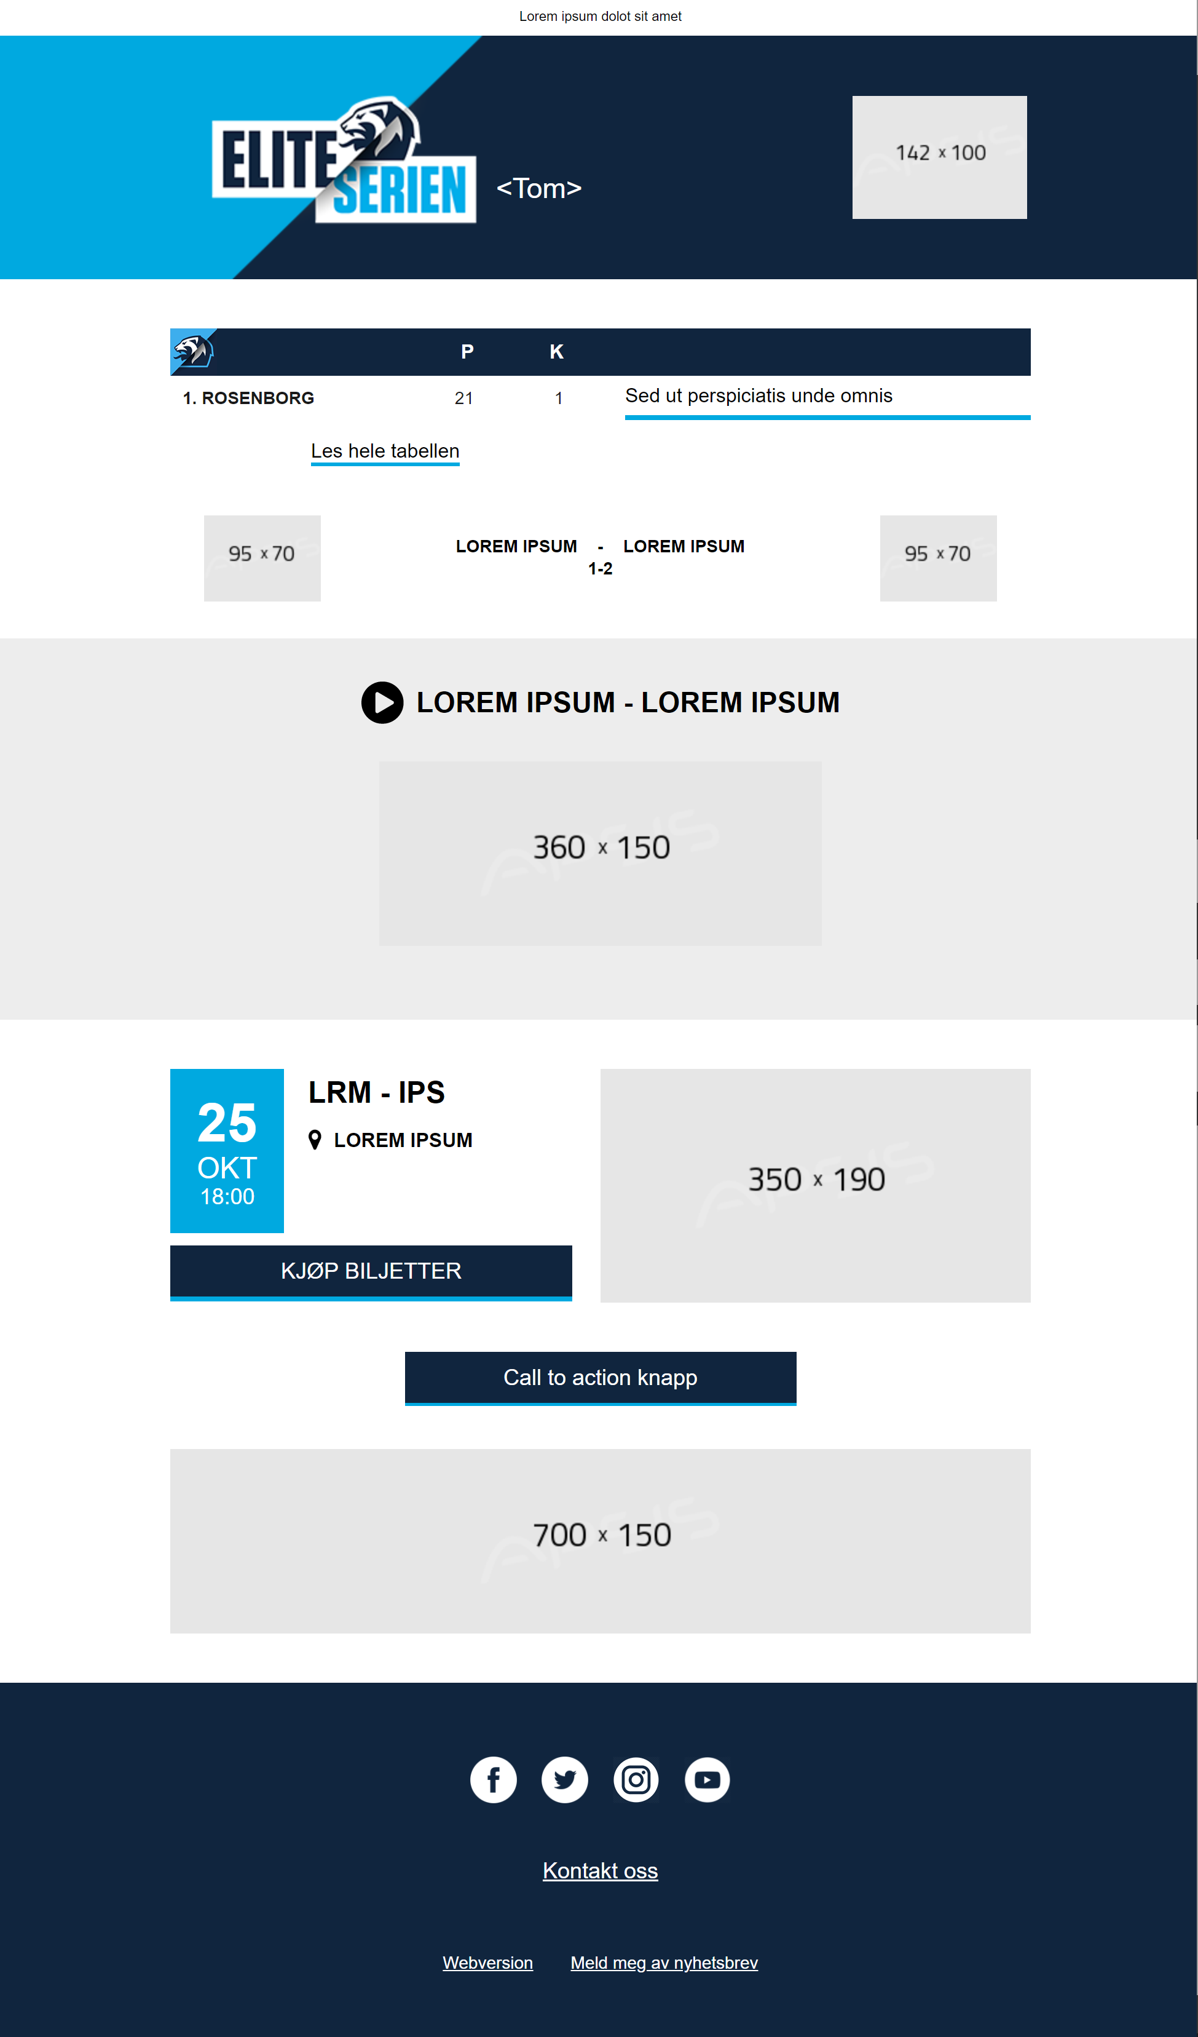
CRM - Apsis
CRM
Helt nye maler
Opt Out list

Slide 17
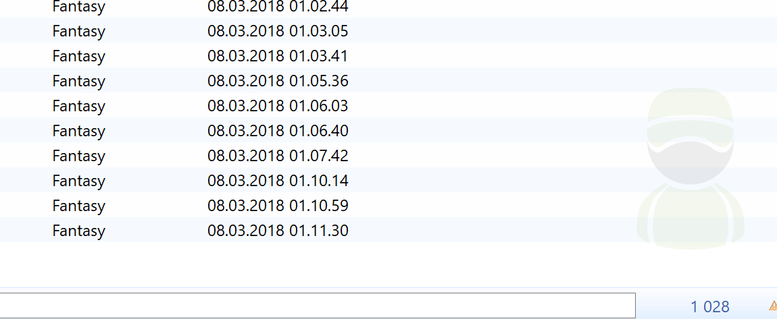
Fantasy
Fantasy
Nytt i år at man kan velge sin favorittklubb også fra OBOS-ligaen
De med samtykke kommer inn i CRM (Lime)
På sikt er det ønskelig å få tilgang til felles pålogging som man har med nettsidene.

Slide 18
Billettsystemer
Mange forskjellige
Ansvaret ligger hos leverandøren når det gjelder sletting og utlisting
Klubbene må opprette databehandleravtaler med sine billettleverandører
Prosjekt med felles billettsystem skal utredes i år

Slide 19
Databehandleravtaler
Forholdet mellom en behandlingsansvarlig virksomhet og databehandleren skal være regulert i en databehandleravtale.
En databehandleravtale er: En avtale mellom databehandler og behandlingsansvarlig om hvordan personopplysninger skal behandles.
Disse bør oppbevares sammen med systembeskrivelser – Draftit anbefales.
NTF har tatt frem mal på databehandleravtale dere kan få ved henvendelse
Ligadeltakerkontrakten – regulering av forholdet mellom NTF og klubb
Notes:
NTF er databehandler på vegne av klubbene på fellessystemene. Vi er også behandlingsansvarlige der vi bruker løsningen selv. A

Slide 20
E-kurs
E-Learning gir deg og dine kolleger tilgang til komplette nettkurs for personvern med pedagogisk innhold og tester.
Produktet fungerer like godt på data som på mobil og nettbrett
NTF har kjøpt dette fra Draftit og ønsker at alle i klubbene skal gjennomføre kurset.
Notes:
Koordineres med dere. Jeg får en liste med alle ansatte så meldes de inn og får en mail. Først kjører dere kurset så dere blir kjent med det selv ☺

Slide 21
Tips til klubbene
NTF tar hånd om de fellessystemene som er etablert samt generelle vilkår og personvern
Klubbenes øvrige systemer må gåes igjennom – blant andre:
Medlemsdatabaser
Fotballskoler
Egne apper eller løsninger
Webshopper
Interne databaser
Interne regneark
Intern sikkerhet og bearbeiding av kundedata
Databehandleravtaler med alle aktører
Oppbevaring av HR dokumenter
Billettsystemer
Lokale Wifi-installasjoner
GDPR må opp på styrenivå i hver klubb!
Notes:
OBS – vi har ikke sensitive oppløysninger i våre fellessystemer Ikke personnummer
Ikke betalingsdata

Slide 22
May the GDPR be with you! Thomas Torjusen

